Slide 1
Docker 入门
2016-12

Slide 2
目录
一
Docker简介
二
Docker三个基本概念
三
Docker常用命令
四
Docker背后的技术

Slide 3
Docker，是什么？
Dockers：一种基于容器技术的轻量级虚拟化解决方案
由PaaS提供商dotCloud开源的高级容器引擎
是Linux容器(LXC)的实现
移动性
隔离性
(注：dotCload公司后更名为Dockers Inc)

Slide 4
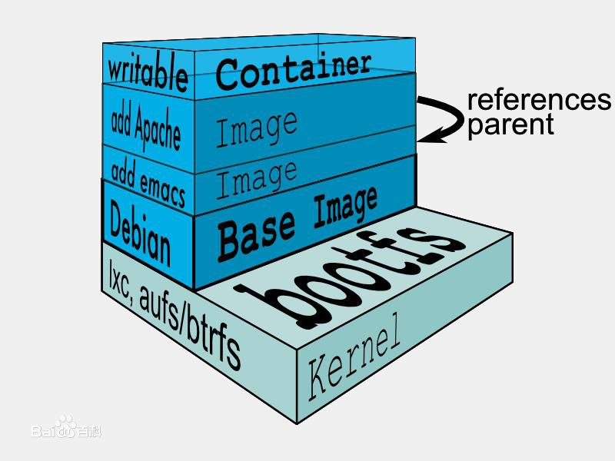
Docker，一个好故事
面临太多问题：
1、各种硬件、操作系统、中间件的管理
2、单物理机多应用之间无法有效的隔离
3、运维部署、测试、版本管理过于复杂
4、迁移成本过高
Docker:
如同乐高积木，用户只需要选择合适的积木组合，并且在最顶端署上自己的名字。

Slide 5
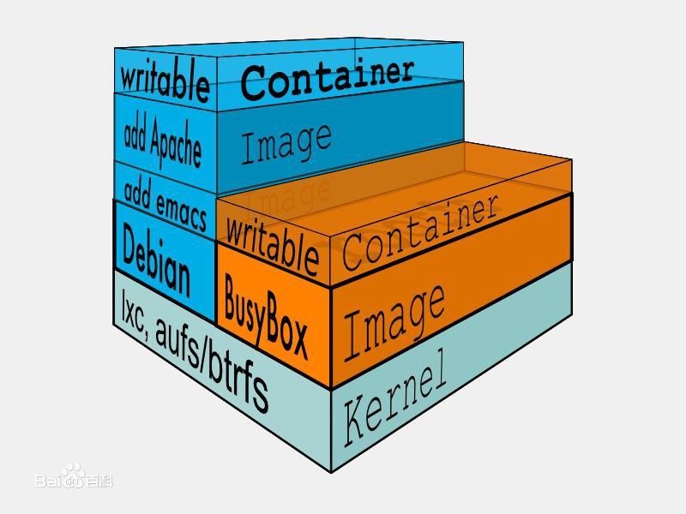
Docker，一个好故事
Docker的优势：
1、秒级启动
2、进程间的隔离
3、加快开发、测试、部署的速度
4、简化版本管理

Slide 6
Docker，为我们提供的便利
更快速的交付和部署
更高效的虚拟化
更轻松的迁移和扩展
更简单的管理

Slide 7
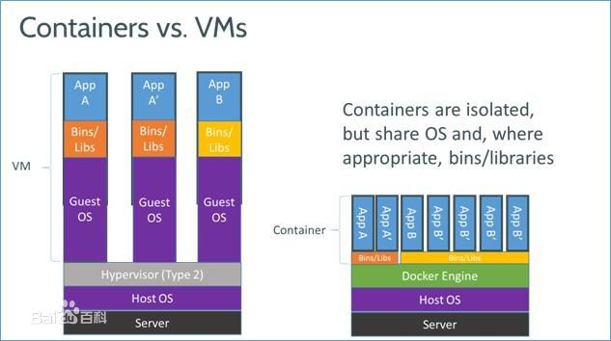
Docker：Container Vs Virtual Machines？
VM：基础硬件层面实现虚拟化
Container：基于操作系统层面的虚拟化
特性 | Container | Virtual Machines
启动 | 秒级 | 分钟级
硬盘使用 | 一般为MB | 一般为GB
性能 | 接近原生操作系统 | 明显弱于原生操作系统
系统支持量 | 单机支持上千个窗口 | 单机支持几十个

Slide 8
Docker，应用场景
典型场景：
使应用的打包与部署自动化
创建轻量、私密的PaaS环境
使连续的集成/部署、测试自动化
部署、网页app、数据库和后台服务

Slide 9
目录
一
Docker简介
二
Docker三个基本概念
三
Docker常用命令
四
Docker背后的技术

Slide 10
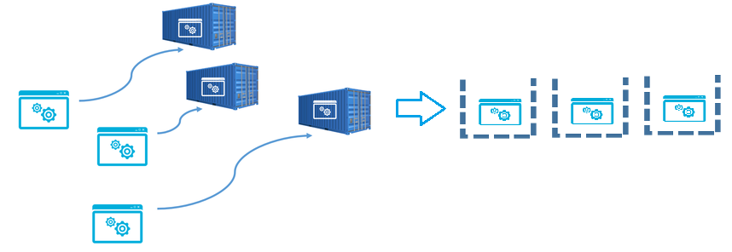
Docker，三个基本概念
镜像
(Image)
仓库
(Registry/Repository)
容器
(Container)
镜像(Image): 一个只读的模板。如：一个装了Apache服务的ubuntu操作系统环境。
仓库(Registry/Repository):集中存放镜像的场所，每个镜像有不同的tag。分为：公有仓库和私有仓库。
容器(Container): 利用镜像创建的运行实例。每个容器相互隔离以保证安全性。

Slide 11
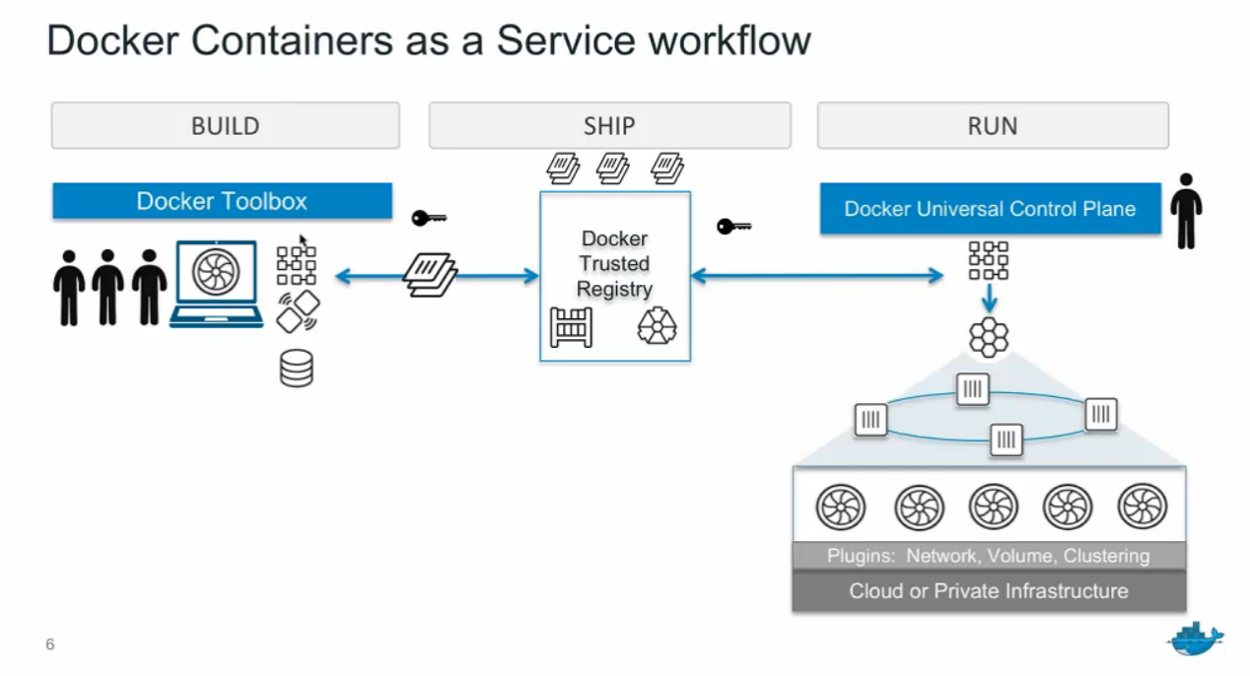
Docker，三个过程
构建
(Build)
分发
(Ship)
运行
(Run)
镜像
(Image)
仓库
(Registry/Repository)
容器
(Container)

Slide 12
Docker，镜像与容器
同一个镜像可以启动多个容器
容器 #1
Linux + tomcat
镜像 #0
Linux +tomcat
容器 #2
Linux + tomcat
容器 #2
Linux + tomcat

Slide 13
Docker，容器端口映射
不同容器的同一端口可以映射成主机上的不同端口
主机
容器名称：myapp1
容器ID：44adg8d9mdf
镜像名称：image:01
镜像ID：e7fig83jgf8
Linux+tomcat
port:80
port:8080
容器名称：myapp_db
容器ID：35gif8jr9fgnhkf
port:1521
镜像名称：image:02
镜像ID：v8fkfg8gkd
Linux+oracle
port:1521
容器名称：myapp2
容器ID：9gjd8jd9gkdh9g
port:80
port:8081

Slide 14
Docker，数据持久化
使用外部文件系统进行数据持久化
主机
myapp1
volumes:
/data
/web/src
/myapp/instance01/data
port:80
port:8080
image:01
Linux+tomcat
/default/volume01/soi-01
app_dev
volumes:
/web/src
/db
/home/imyapp/dev/mydata
port:80
image:02
Linux+oracle
port:8081
myapp_db
volumes:
/appdata
/var/log
/myapp/instance02/data
/default/volume02/soi-02
port:1521
port:1521

Slide 15
目录
一
Docker简介
二
Docker三个基本概念
三
Docker常用命令
四
Docker背后的技术

Slide 16


Docker，如何使用？
一、安装(windows，只支持64位操作系统)：
1、Win10
下载docker软件(https://www.docker.com/)
2、Windows 7 旗舰版
下载Docker ToolBox(https://www.docker.com/products/docker-toolbox)

Slide 17
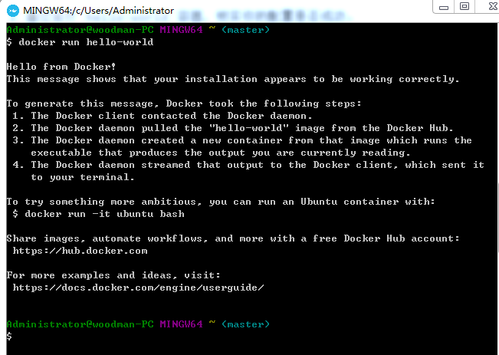
Docker，如何使用？
二、检验是否安装成功：
命令：docker run hello-world

Slide 18
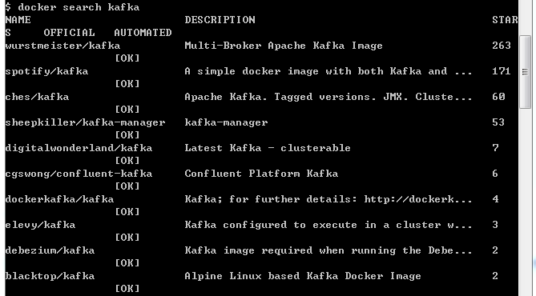
Docker，如何使用？
二、常用命令
1、查找Docker镜像： docker pull <image>
如：docker search kafka

Slide 19
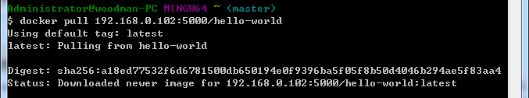
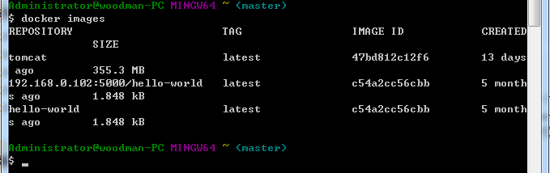
Docker，如何使用？
二、常用命令
2、下载Docker镜像：docker pull [ip:port]/<image>[:tag]
如：docker pull 192.168.0.102:5000/hello-world
3、查看Docker镜像：docker images

Slide 20
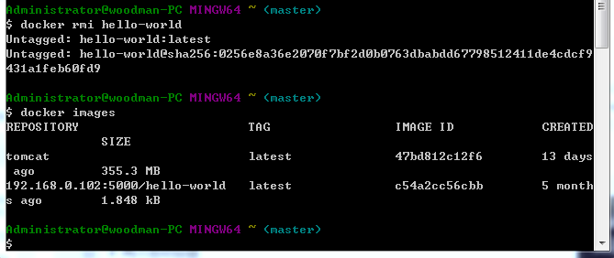
Docker，如何使用？
4、删除一个Docker镜像：docker rmi <image>
如：docker rmi hello-world
5、使用Docker镜像创建容器：docker run –name <name> <image>
docker run --name test01 -p IP:sport:dport -m 1024m --memory-swap=1024m --cpuset-cpus="0,1" --restart=always <image ID>
6、删除容器：docker rm <container>

Slide 21
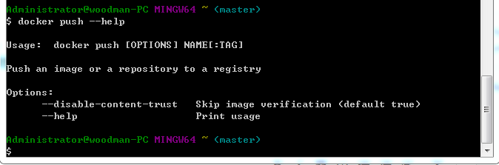
Docker，如何使用？
6、查看命令帮助：docker <COMMOND> --help

Slide 22
Docker，常见问题及解决措施
1、错误信息如下：
Error response from daemon: Get https://10.10.239.222:5000/v1/_ping: http: server gave HTTP response to HTTPS client
原因：
因为Docker从1.3.X之后，与docker registry交互默认使用的是https，然而此处搭建的私有仓库只提供http服务，所以当与私有仓库交互时就会报上面的错误。
解决措施：
在启动docker server时增加启动参数为默认使用http访问。
Ubuntu: 修改docker启动配置文件/etc/init/docker.conf，在其中增加–insecure-registry 192.168.0.102:5000
Window 7: 登录VirtualBox中的虚拟机，修改或添加/etc/docker/daemon.json文件，并添加如下内容：
{“insecure-registries”: [“192.168.0.102”]}
Window10:在docker工具图标，右键菜单中选择setting，在图形界面中选择“docker daemon”中添加
{"insecure-registries": [ "192.168.0.102:5000" ]}

Slide 23
目录
一
Docker简介
二
Docker三个基本概念
三
Docker常用命令
四
Docker背后的技术

Slide 24
Docker，资源隔离
基于NameSpace实现资源隔离
1、UTS: 主机名隔离
2、IPC: 进程间通信隔离
3、PID: 进程树隔离
4、NS: 挂载点隔离
5、NET: 网络接入，包括接口的隔离
6、USER: 将本地的虚拟user-id映射到真实的user-id

Slide 25
Docker，可配额
基于CGroups实现资源可配额、可度量
CGroups: Control Groups，Linux内核提供的一种机制, 限制、记录、隔离进程组所使用的物理资源。
作用：
1、资源限制（Resource Limitation）
2、优先级分配（Prioritization）
3、资源统计（Accounting）
4、进程控制（Control）

Slide 26
Docker，便携性
Aufs(Another Union File System) ：另一种Union FS。
一种增量文件系统，分层存储数据变化
支持将多个目录挂载到同一个虚拟目录下

Slide 27
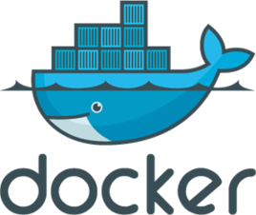
Docker More…..
谢 谢
Docker More…..
https://www.docker.com/
http://docker-doc.readthedocs.io/zh_CN/latest/

